Slide 1
關於獅子會的一切
歷史
組織
服務
Notes:
對所有獅友而言，了解國際獅子會的歷史、組織、服務及會員是非常重要的。將我們組織的基本融入生活，可確保未來我們仍為全世界最大的服務組織。

Slide 2
歷史重要事件
Notes:
讓我們透過時光隧道回顧國際獅子會的歷史重要事件。

Slide 3
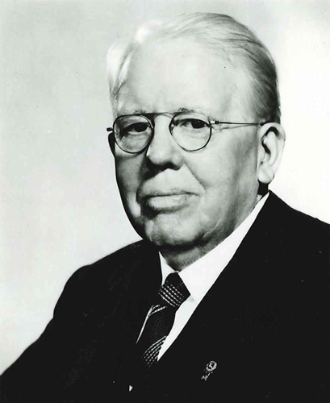
1917
茂文鍾士建立國際獅子會
“您不開始為別人做些事 ，您是無法發展的。”
-茂文鐘士
Notes:
國際獅子會起源於茂文鍾士的理想，他是美國企業家並加入芝加哥企業圈俱樂部。
茂文鍾士相信地方企業俱樂部應將純粹關注於商業之利益擴大到改善其社區之福祉。
1917年他聯絡全國類似的獨立組織，邀請他們出席一會議， 多數人同意合併成一俱樂部，並且他們決定以印第安納為基礎的獅子會為共同名稱。
該年度10月首次於美國德州達拉斯舉行年會，當時通過憲章，並選出 Dr. W.P. Woods為首任會長鍾士被選為秘書長，開始長達在國際獅子會服務44年的生涯。
茂文·鍾士解釋了他為社區服務概念的理由，他說： “您無法走得太遠，直到您開始為其他人做一些事。”
90多年來，世界各地的獅子會透過為當地，國家和全球社區提供服務證明瓊斯的說法是真實的。

Slide 4

1920
第1個獅子會成立在
加拿大
Notes:
1920獅子會由於加拿大安大略省溫莎市成立第一個獅子會後，成為國際性組織。
今日，國際獅子會有超過140萬會員遍佈全球200多個國家及地理區。

Slide 5
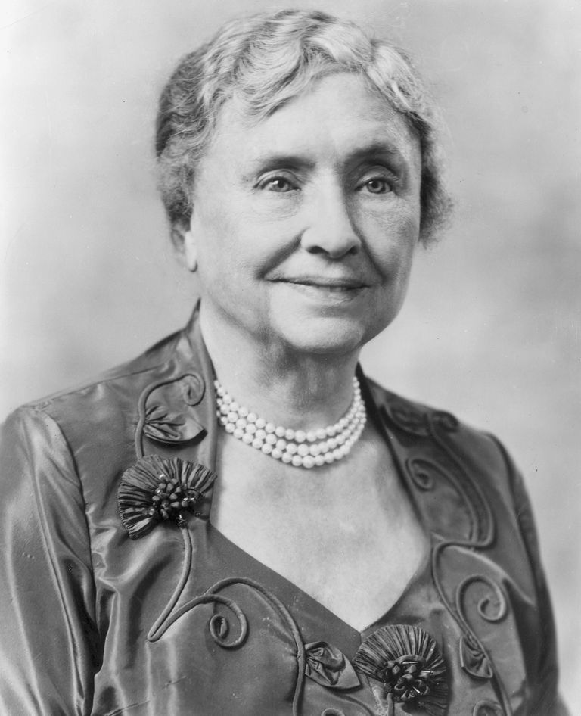
1925
海倫凱勒挑戰了
獅子會
獅子會成為“對抗黑暗的盲者騎士”。
Notes:
海倫凱樂是美國作家及演講家， 她克服嚴重的身障問題，並致力於鼓舞其他殘障者之工作。19個月時，因惡疾造成盲聾啞聚集一身。她克服這些困難而得到榮譽學位 。
在獅子會歷史之最早里程碑是，1925 年海倫凱樂在美國俄亥俄州國際年會向獅友的演說。 她要求獅子會成為"對抗黑暗的盲者騎士。"
自1925年後，國際獅子會承諾致力於消除可預防及治愈的盲症 ，以及服務盲人及視障者。

Slide 6
1954
我們服務
建立成為國際獅子會之官方
座右銘
Notes:
正如您已知的，我們組織的座右銘是“我們服務” ， 在1954年的國際年會上，由Lion D.A提交的這個簡單的短語。
撕掉將一個人與另一個人分開的無知和不信任的外衣。
作為獅子會六十多年來的主題，“我們服務”史蒂文森從超過6,000個建議的格言中選出。
它像徵著獅子會的精神：幫助他人，及撕開隔離人類間的無知及不信任之外衣。
此主題支配獅子主義60多年。 “我們服務” 每天都在各大洲從文字轉化為實際行動。

Slide 7

1957
第一個青少獅會成立
Chris Bunch – LION Managing Editor
Sanjeev Ahuja – Chief of Marketing & Membership
Dan Hervey – Brand & Creative Director
Stephanie Morales – Meetings Manager
美國賓夕法尼亞州
領導、平等、機會
Notes:
1957年12月5日美國賓州 Glenside 獅子會為青少年成立第1個青少獅會。青少年服務分會的概念受到歡迎，並於1967 年 10 月國際獅子會理事會核准青少獅會活動為本組織之官方活動。對年齡在12-30歲的年輕人開放，青少獅會活動的目標是：
“…提供全球青少年個人及群體發展及奉獻的機會，以成為地方、國家、國際社區肯負責之公民。”
Leo一詞代表領導力，經驗，機會。領導力因為青少獅會的會員將學到如何成為一名方案組織者並激勵他們的同伴。經驗因為他們探索如何透過團隊合作，為他們的社區和整個世界帶來改變。機會青少獅們接受正面的性格特徵的培養，並為他們作出的貢獻獲得表揚。

Slide 8
青少獅會結構
輔導獅子分會
青少獅會
顧問
青少獅會
理事會
理事會委員會
青少獅會會員
少狮
青獅
以學校為
基礎
以社區為
基礎
Notes:
今日青少獅會活動比以往更強大，並且社區服務仍為該活動之基石。 在140多個國家和地理區有近7,000個青少獅會。
青少獅會是獅子會分會輔導的附屬組織。這些輔導獅子會透過服務幫助引導，指導和培養年輕的領導者。該活動分為兩個類別；少獅會專為12至18歲的青少年設計，專注於青少年的個人和社會發展。青獅會適合年齡在18至30歲之間的年輕人，專注於年輕人的個人和職業發展。青少獅會可以建立在學校或社區的基礎上。
輔導青少獅會為獅友提供指導未來的社區領導人和鼓勵社區服務承諾的途徑。透過參與青少獅會，獅友可以增添會員活力並激勵他們，甚至增加輔導分會的社區曝光率，吸引年輕專業人士、學生、家長和家庭等潛在會員。透過青少獅會，獅友將對當今的青少年和青年產生正面的影響，幫助他們一生成為更好的公民和領導人。

Slide 9
成立於 1968
Notes:
獅子會國際基金會於1968 成立，目的為提供基金給大規模的獅子會視力、青少年、 殘障、健康及災難援助等人道方案。
自1968年以來，LCIF已經撥款超過10億美元來改善全球各地人們的生活。捐贈給LCIF的每一美元都用在撥款上。

Slide 10

茂文鐘士會員
創立
1973
Notes:
1973 年LCIF 設立茂文鍾士會員獎。本捐款獎是基金會的最高榮譽獎。
「茂士鐘文會員 (MJF)」提供 70% 的收入給 LCIF，是 LCIF 的主幹。茂文鍾士會員獎頒發給捐款 US$1000給LCIF者或以他人為頭銜得主。

Slide 11
1973
國際獅子會歡迎我們的
第100萬名會員
Notes:
在1973年，獅子會同時迎來第一百萬名會員。

Slide 12
1987
女性
成為獅友！
Chris Bunch – LION Managing Editor
Sanjeev Ahuja – Chief of Marketing & Membership
Dan Hervey – Brand & Creative Director
Stephanie Morales – Meetings Manager
Notes:
國際獅子會的歷史中，另一項重要歷史是1987年允許女性入會。
如今，女性是本組織中發展最快的部分，為我們的組織帶來了豐富的想法，精力和技能。
2018年，獅子會選出了第一位女性國際總會長 古德龍 英格達德。

Slide 13

1988
第一屆
國際和平海報比賽
「和平幫助我們成長」
Mustapha El Tawokji
黎巴嫩
1988-89 得獎人
Notes:
1988年第 1次舉辦國際和平海報比賽，全球青少年以藝術表達和平願景。每年全球各地的獅子會在其社區贊助此比賽。

Slide 14
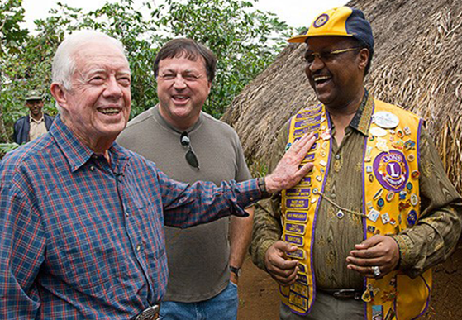
1999
LCIF與卡特中心
合作
在非洲和拉丁洲，
對抗河盲症盲
照片來源：卡特中心/L.Gubb.
Notes:
卡特中心和國際獅子會基金會合作，被稱為獅子會-卡特中心視力第一行動，成立於1999年。2014年，前美國總統吉米·卡特在宣布擴大該行動的儀式上發表講話：
“20年來，與獅子會國際基金會的合作關係一直在支持卡特中心在與針對被忽視的疾病作對抗，”卡特總統說。“獅子會持續的財務支持將有助於卡特中心，當地獅子會和其他國家合作夥伴在世界上一些受影響最嚴重的社區中打敗可預防的失明。”

Slide 15

2005
Chris Bunch – LION Managing Editor
Sanjeev Ahuja – Chief of Marketing & Membership
Dan Hervey – Brand & Creative Director
Stephanie Morales – Meetings Manager
視力第一募款
活動 II 啟動
Notes:
2005年獅子會國際基金會推動視力第一募款活動II，它是第2次重要的募款運動為提供全球人們的視力服務。2008年國際年會，宣佈該運動募集了US$2.05億。

Slide 16
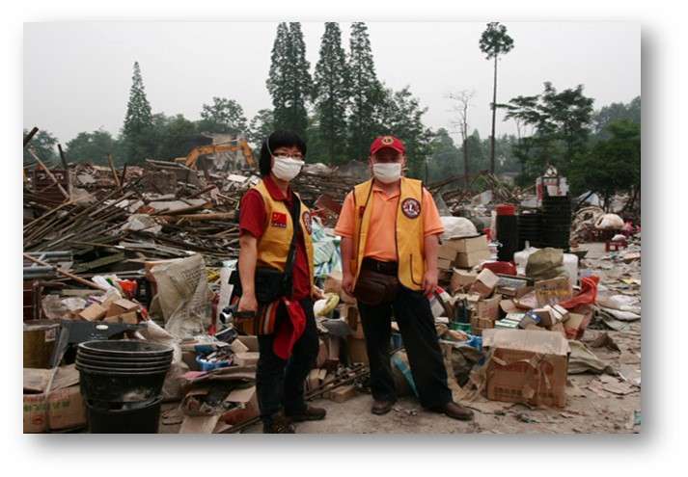
2008
獅子會為 中國
提供震災救助
Chris Bunch – LION Managing Editor
Sanjeev Ahuja – Chief of Marketing & Membership
Dan Hervey – Brand & Creative Director
Stephanie Morales – Meetings Manager
Notes:
2008年強烈地震造成中國四川慘重的傷亡。中國獅友迅速的動員領導援助工作，並提供立即及長期支持上萬受害者之工作。

Slide 17
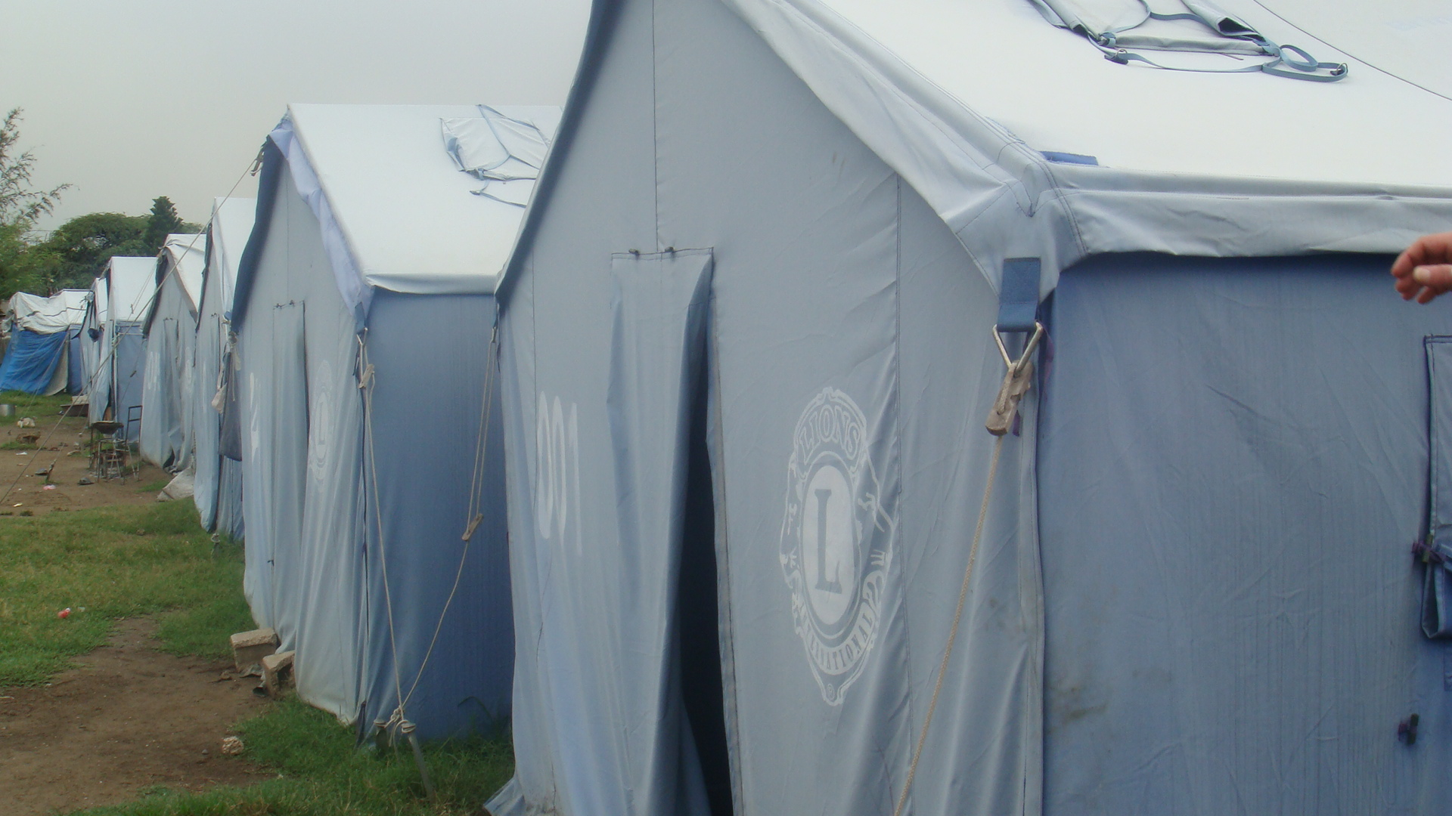
2010
獅子會在海地提供地震的救災
獅子會“給海地希望”籌集了420萬美元
Notes:
2010年1月12日，7級強力地震襲擊海地。全球獅友迅速回應提供慷慨的捐款、服務及援助。全球獅友迅速回應提供慷慨的捐款、服務及援助。3個月內，獅友的“給海地希望” 共募集到 $420萬，而且獅友繼續為該地區之長期重建及援助工作而努力。

Slide 18
2014 - 2018
百年慶服務挑戰
已服務 246,000,000 人 -
超過我們的目標一倍！
Notes:
近100年來，獅友服務於他們的社區並影響了全世界數百萬人。為慶祝我們成立100週年，我們請世界各地的獅子會幫助實現我們在2018年6月30日之前為1億人服務的百年慶服務挑戰目標。我們不僅實現了我們的目標，我們還增加了一倍，為超過2.46億人提供服務！

Slide 19





國際獅子會宣布我們的
全球志業
2017
Notes:
2017 - 18年，國際獅子會開始著眼於五大全球志業：糖尿病，環境，救濟飢餓，兒童癌症和視力。獅友將繼續把他們的服務活動集中在社區需要的事上; 但是，國際獅子會將為這五個全球志業提供更強有力的支持。

Slide 20
2017
百年慶典！
Chris Bunch – LION Managing Editor
Sanjeev Ahuja – Chief of Marketing & Membership
Dan Hervey – Brand & Creative Director
Stephanie Morales – Meetings Manager
Notes:
2017年6月，國際獅子會在美國伊利諾伊州芝加哥慶祝成立100週年。獅友來自世界各地，以紀念這一重要時刻。
這些歷史重要事件只是國際獅子會歷史中極少數的例子，而且透過您是會員的一份子您也參與了這些歷史事件。

Slide 21
組織

Slide 22
會員
分會
分區
專區
區
複合區
國際理事會
國際獅子會總部
獅子會組織
Notes:
作為獅友，了解國際獅子會是如何組成也是非常重要的。
國際獅子會的組織由您開始，即會員與所屬之分會。但如同所有的大型組織一樣，組織內含有幾個階層，每一層都互相支持。

Slide 23
會員
當地組織
Notes:
These concentric circles represent the structure of Lions Clubs International.
本組織的中心點是獅子會員。分會會員是一串連線服務之組織結構的起源點。目前有 145多萬的獅友。

Slide 24
會員
分會
當地組織
Notes:
獅子會員組成分會。 目前共有46000 分會。 分會會員選擇分會幹部來指導分會，因為它滿足社區內的各種需求。

Slide 25
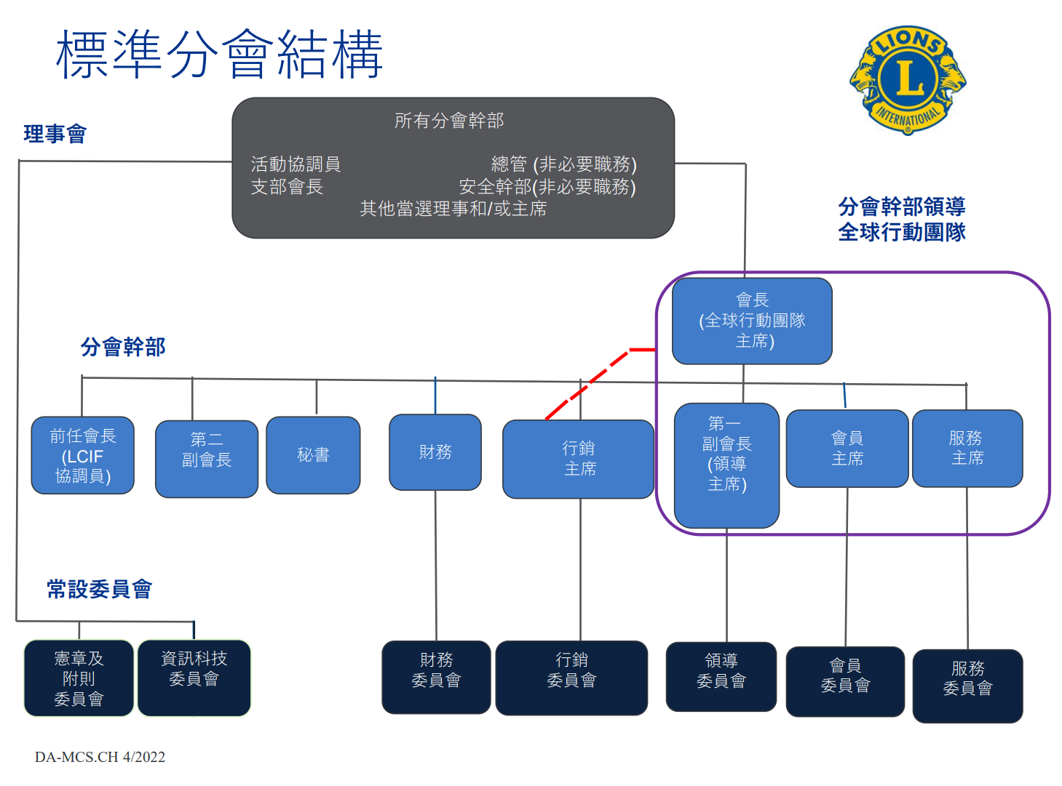
Notes:
分會幹部包含會長、前任會長、副會長、秘書、財務。分會結構中還包括全球行動團隊主席，市場行銷溝通主席以及委員會成員。 總管和聯絡是另外的角色。
總管負責掌管分會的財產及設備如會旗、旗幟、會槌。
有些分會選出負責在分會會議時宣導和諧、友誼、熱忱的聯絡。

Slide 26
分會會長
職責
首席執行幹部
主持理事和分會會議
俱樂部全球行動小組主席
指派常設/特別委員會
總監顧問委員會之積極成員
挑戰
激勵會員達到卓越
讓會員參與並得到滿足
主持有效又愉快的會議
Notes:
分會會長對分會的成功及健全扮演著重要的角色。 。會長是分會的首席執行幹部，召開分會及理事會會議、主持有效率的分會會議、俱樂部全球行動小組主席, 指派常設及特別委員會，也是分會所屬之分區的總監顧問委員會之積極成員。
記住分會會長是受分會理事會的督導。
挑戰分會會長要能主持有效又愉快的會議。
分會會長也面臨如何保持會員參與分會的活動之挑戰。指派會員擔任委員會，或其他職位是增加會員參與分會的好方法。有效率之會長懂得激勵會員，讓他們體認到其潛力。

Slide 27
會員
分會
分區
當地組織
Notes:
分區是獅子會結構之下一圈。 分區是由一地理區內4-8 個獅子會組成的。 分區內的分會代表可選出分區主席，但一般都由總監指派獅友擔任。
分區主席角色如同顧問、協助解決問題、找出分會可服務的機會。他們在組織新分會上扮演重要的角色。

Slide 28
會員
分會
分區
專區
當地組織
Notes:
分區主席是專區階層的協調工作。 專區主席負責領導專區，並指導分區主席的工作。 專區主席的職務在組織結構中是非硬性規定的職位。

Slide 29
會員
分會
分區
區
專區
當地組織
Notes:
區是本組織之下一個圈。本組織共有750 多個區，由總監團隊領導。

Slide 30
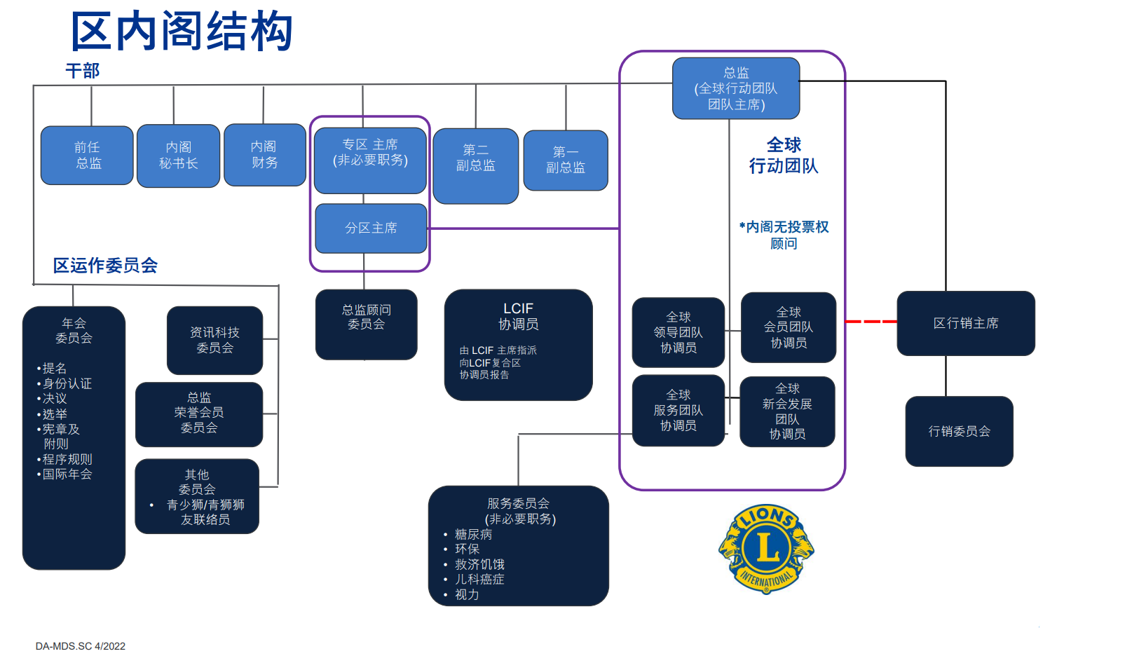
Notes:
總監領導區內閣，其中包括前任總監，第一副總監和第二副總監，內閣秘書-財務長（或內閣秘書長和內閣財務長），全球行動團隊區協調員以及分區和專區主席。有些區根據其憲章及附則之規定還包含其他成員。
一般而言區至少由35 個分會及1,250會員組成.

Slide 31
總監
職責
擔全球行動團隊區主席
執任行和推動會員成長、新會發展、領導力發展和人道主義服務。
推廣 LCIF 和服務活動
主持內閣、年會、其他區會議
促進已成立獅子分會之間的和諧。
其他符合國際會事會的要求的職責和行為
Notes:
作為區的首席執行幹部，總監負有很多責任。他們作爲全球行動團隊區主席，來執行和將會員發展、新會發展、領導力發展和人道主義服務從分會推動至全區。其他職責包括但不限於推廣獅子會國際基金會和服務活動、主持内閣會議、區年會和其他區會議、支持區內分會的健康和管理區財政責任。

Slide 32
第一副總監
職責
準備成為總監
促進本協會的宗旨
參與區内閣會議
協助審查區内分會的優點和缺點
參與計劃區預算
協助規劃區年會
Notes:
第一副總監在總監的監督和指導下，應爲首席行政助理和總監的代表。第一副總監將花費大量時間準備成為總監，運用他或她迄今所學到的知識。他們還將更多地參與涉及總監的任務，如總監要求的分會訪問，並將努力更多地了解和使用區和分會管理工具。

Slide 33
第二副總監
職責
協助區的管理
進趨了解分會和區政策、程序以及現有的計劃
作為國際獅子會的代表，並在適當情況下代理總監
Notes:
第二副總監在總監的監督和指導下，應爲區的行政助理和總監的代表。他們將花大量時間學習分會和區可用的政策，程序和計劃。
此外，總監可能會要求他們主持會議或訪問分會。

Slide 34
當地組織
複合區
兩個或以上的區
在區和複合區年會選出的幹部
Notes:
下一圈支持獅子會員的是複合區。 依國際理事會所規定之複合區區界內兩個或以上之區可組成複合區.屬於複合區之區我們通常稱為副區.
有些單獨成立之區， 不屬於複合區就稱為單區。
每年區及複合區年會是獅友選舉幹部、分享最佳經驗、強化領導技巧、增進友誼、一起歡樂。

Slide 35
國際獅子會組織
國際理事會
總會長
前任國際總會長
國際第一副總會長
國際第二副總會長
國際第三副總會長
國際理事
國際理事指派
國際獅子會行政幹部
Notes:
國際組織包括國際總會長，前任國際總會長，國際第一副總會長，國際第二副總會長，國際第三副總會長，國際理事，指派國際理事和管理幹部，其中包括行政人員和秘書以及財務長。
此國際組織批准本協會的政策和程序
遵守國際獅子會工作人員開發和支持的活動和倡議。
國際理事會從八個憲法領域選舉產生：
美國、其附屬地區、百慕達及巴哈馬
加拿大
南美洲、中美洲、加勒比海諸島和墨西哥
歐洲
遠東暨東南亞
印度、南亞、非洲和中東(ISAAME)
澳洲、紐西蘭、巴布新幾內亞、印尼及南太平洋島嶼
非洲

Slide 36

國際總會職員
區域辦公室
  遠東暨東南亞(第5憲章區)
  ISAAME (第6憲章區)
所有職員都支持世界各地的獅子會
Notes:
國際獅子會結構的最後一部分是位於美國伊利諾伊州橡溪市的國際獅子會總部，近300名員工為145萬獅子會會員提供資源和支持。在OSEAL和ISAAME地區還有兩個區域辦事處為獅子會服務。

Slide 37
獅子會國際基金會
年會
會員發展
服務活動
領導發展
會員運作和支持
區暨分會行政
行銷
法律
科技資訊
財務
國際獅子會
總部
Notes:
獅子會國際基金會 (LCIF)：LCIF通過撥款支持全球獅子會的人道主義工作。基金會的工作人員在多個部門工作，包括人道活動，全球性健康行動，新興倡議，獅子探索等。
國際獅子會分為幾個司，以支持全球獅子會的需求。
年會司：與獅友直接合作，共同舉辦年會，處理所有年會後勤，包括DGE研討會的後勤工作。職員協助年會旅行安排，註冊和住房。
會員發展司：致力於為所有會員提供積極的會員體驗並管理青少獅活動。
服務活動司：管理服務活動和倡議以及義工參與活動，例如年會上服務方案。
領導發展司：包括獅子會獅友接受領導技能訓練的國際學院和研討會之管理。它還負責編撰和評估所有DGE訓練，學院，研討會和線上課程。
會員運作和支持司：該司支持獅子會全球行動團隊（GLT，GMT，GST）。透通過會員服務中心和後勤服務部門為會員提供支持。
區暨分會行政：負責區和分會的運作，協助全球各區和分會滿足各種行政和程序需求（所有官方語言）。
行銷司：管理獅子會國際品牌和營銷策略，戰略溝通，公共事務和宣傳，以及電子商務和消費產品（例如分會用品）。
法律司：負責國際獅子會的法律運作。
科技資訊司：組織和管理網路服務，負責產品工程，開發和管理。
財務司：維護國際獅子會財務和會計系統的完整性，並為全球獅子會提供財政服務。

Slide 38
服務

Slide 39
“我們服務”
五項全球志業：
分會和社區需求評估
“有需求的地方，就有獅友。
糖尿病 | 兒童癌症
環保 | 視力
救濟飢餓
Notes:
現在您已經了解了國際獅子會的歷史和組織，現在是時候了解獅子會最擅長的......服務！
全球獅友以各種方式支持糖尿病，環保，救濟飢餓，兒童癌症和視力的五大全球志業; 但是，獅友不僅限於這五個領域的服務項目。分會可以完成分會和社區需求評估（可從www.lionsclubs.org獲得)，以確定在其社區中支持哪些服務方案。專注於社區需求的服務方案使獅子會能夠對有需要的人的生活產生真正的影響。
“我們服務”的座右銘於1954年正式通過; 然而，自1917年以來，獅子會一直為社區服務。從創建第一個眼庫，到啟動青少年活動，到救災工作，獅子會隨時提供幫助 - “有需要的地方，就有獅友”。

Slide 40
關於獅子會的一切
歷史
組織
服務
Notes:
對所有獅友而言，了解國際獅子會的歷史、組織、服務是非常重要的。它不僅有助於您作為獅友的個人成長，還可以讓您了解獅子會在社區中的重要性，並確保獅子會繼續為有需要的人提供服務。

